Slide 1
جائزة نوبل
الصف السابع
إعداد المربية : ماجدولين

Slide 2
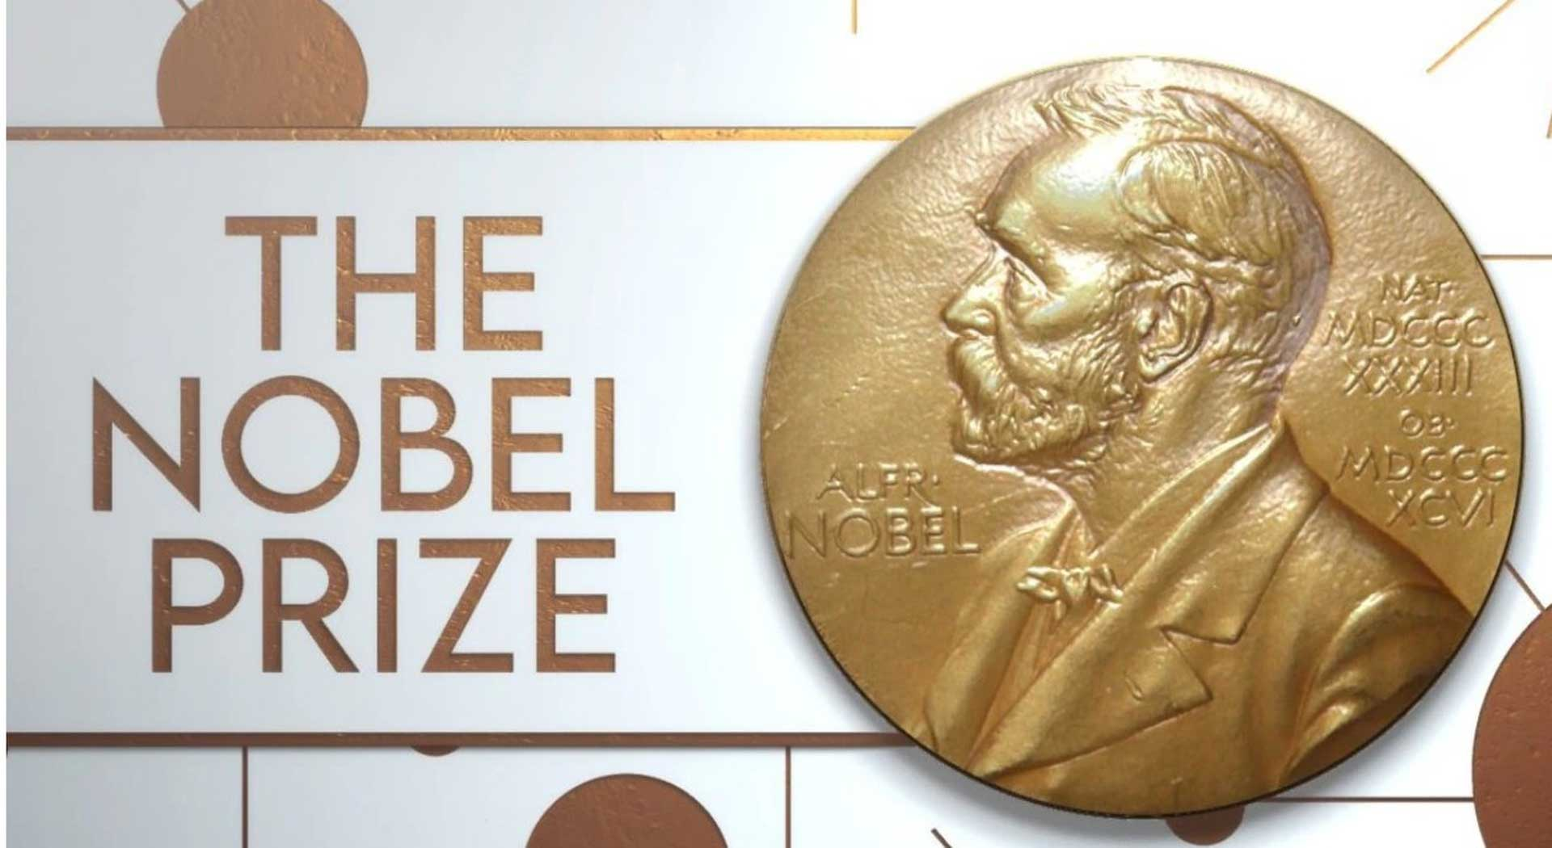

Slide 3
تُمنح كل عام. سُميت على اسم ألفريد نوبل، وهو مخترع سويدي جنى الكثير من المال من اختراع الديناميت. أراد أن تُستخدم أمواله لمكافأة الأشخاص الذين يقومون بأشياء مذهلة لمساعدة العالم.

Slide 4
كتب ألفريد نوبل وصية تنص على استخدام ثروته لإنشاء جوائز في خمسة مجالات مختلفة:
الفيزياء الكيمياء الطب الأدب السلام

Slide 5
تُمنح جوائز نوبل مرة واحدة في السنة، وعادةً ما تكون في 10 ديسمبر.
وهو اليوم الذي توفي فيه ألفريد نوبل. تُقام حفلات توزيع
الجوائز في ستوكهولم، السويد، باستثناء حفل جائزة السلام، الذي يُقام في أوسلو، النرويج.

Slide 6
يحصل الفائزون بجائزة نوبل على ثلاثة أشياء رائعة
شهادة
ميدالية
حزمة من المال
تتغير قيمة المبلغ كل عام، ولكنها عادةً ما تكون ملايين الدولارات!

Slide 7
جائزة نوبل حدث كبير لأنها تقدّر الأشخاص الذين
أحدثوا فرقًا هائلاً في العالم.
هؤلاء الأشخاص أذكياء للغاية وعملوا بجد حقًا
لجعل العالم مكانًا أفضل للجميع.

Slide 8
من؟ من كان له علاقة؟ | ‏
أين؟ أين حدث ذلك؟ | ‏ ‏
متى؟ متى حدث ذلك؟ | ‏ ‏
ماذا؟ ماذا حدث؟ | ‏ ‏
لماذا؟ لماذا حدث ذلك؟ | ‏ ‏ ‏

